Slide 1
ADO.NET

Slide 2
Nội Dung
  ADO.NET
  Quá trình phát triển
  Đặc điểm ADO.NET
  .NET Data Provider
  DataSet
  Data Source Configuration Wizard

Slide 3

Giới thiệu ADO.NET
ActiveX Data Object .NET (ADO.NET)
  Công nghệ của MS
  Phát triển từ nền tảng ADO
  Cung cấp các lớp đối tượng và hàm thư viện phục vụ cho việc kết nối và xử lý dữ liệu
ADO.NET
.NET Application

Slide 4

Giới thiệu ADO.NET
Mô hình .NET Framework
Microsoft .NET Framework
Web Services
User Interface
Data and XML
ADO.NET
XML
...
...
Base Classes
Common Language Runtime

Slide 5
Nội Dung
  ADO.NET
  Quá trình phát triển
  Đặc điểm ADO.NET
  .NET Data Provider
  DataSet
  Data Source Configuration Wizard

Slide 6

Quá trình phát triển
Native API
ODBC
DB API
Application
Database
DB API
ODBC API
ODBC
Driver
Driver
Driver
Application
Database

Slide 7

Quá trình phát triển
ADO, OLE DB
Provider
ADO
OLE DB
Provider
Provider
Non-Relational Data
Provider
Application
ODBC
Driver
Driver
Driver
Relational Data
OLE: Object Linking and Embedding

Slide 8
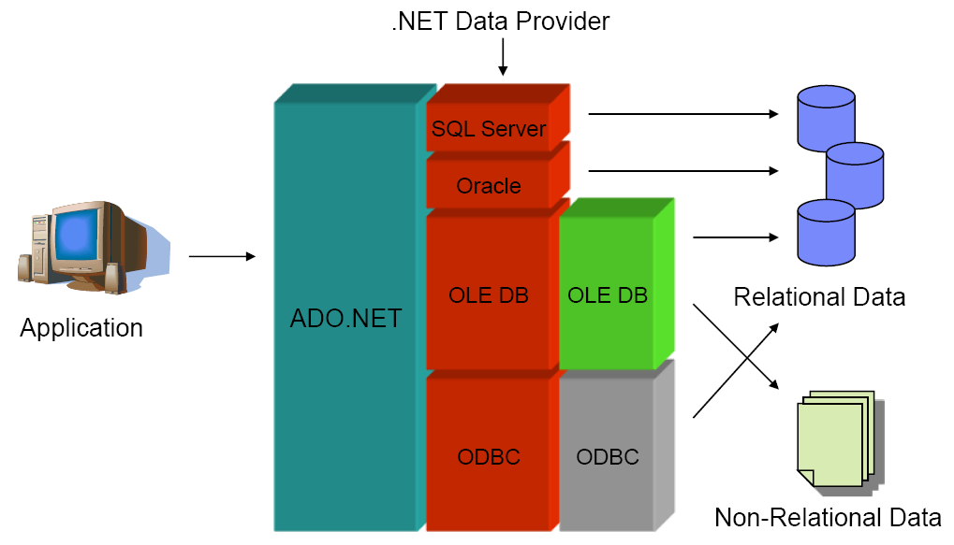
Quá trình phát triển
ADO.NET

Slide 9
Nội Dung
  ADO.NET
  Quá trình phát triển
  Đặc điểm ADO.NET
  .NET Data Provider
  DataSet
  Data Source Configuration Wizard

Slide 10
ADO.NET
ADO.NET là một phần của .NET Framework
  Thư viện lớp có chức năng xử lý dữ liệu trong ngôn ngữ MS.NET
ADO.NET là dạng “Disconnected”
  Cho phép lấy cả một cấu trúc phức tạp của DL từ CSDL, sau đó ngắt kết nối rồi mới thực hiện thao tác xử lý
  Trước đây ADO luôn phải duy trì kết nối trong quá trình thiết kế

Slide 11
ADO.NET
ADO.NET mạnh mẽ
  Kế thừa các ưu điểm của ADO
  Kết hợp với ý tưởng thiết kế hoàn toàn mới
Đặc điểm nổi bật
  Thiết kế hoàn toàn dựa vào XML
    Chuẩn giao tiếp dữ liệu tốt nhất trên môi trường Internet hiện nay
  Thiết kế hoàn toàn hướng đối tượng
    Đặc trưng của thư viện .NET Framework

Slide 12
ADO.NET vs. ADO
Đặc Điểm | ADO | ADO.NET
DL xử lý được đưa vào bộ nhớ dưới dạng | Recordset : tương đương 1 bảng dữ liệu trong database | Dataset : tương đương 1 database
Duyệt dữ liệu | Recordset chỉ cho phép duyệt tuần tự, từng dòng một. | Dataset : duyệt “tự do, ngẫu nhiên”, truy cập thẳng tới bảng, dòng ,cột mong muốn.
Dữ liệu ngắt kết nối | Recordset thiên về hướng kết nối, nên việc hỗ trợ ngắt kết nối không mạnh | Dataset hỗ trợ hoàn toàn ngắt kết nối
Trao đổi dữ liệu qua Internet | Khả năng trao đổi dữ liệu ADO qua Internet thường có nhiều hạn chế. Do dùng chuẩn COM | ADO.NET trao đổi dữ liệu qua Internet rất dễ dàng vì ADO.NET được thiết kế theo chuẩn XML, là chuẩn dữ liệu chính được sử dụng để trao đổi trên Internet.

Slide 13
Môi trường “connected”
Mỗi user có một kết nối cố định tới data source
Ưu điểm
  Môi trường được bảo vệ tốt
  Kiểm soát được sự đồng bộ
  Dữ liệu luôn được mới
Nhược
  Phải có một kết nối mạng cố định
  Scalability

Slide 14
Môi trường “disconnected”
Một tập con của dữ liệu trung tâm được sao chép và bổ sung độc lập, sau đó sẽ được merge lại vào dữ liệu trung tâm.
Ưu điểm
  Có thể làm việc bất cứ lúc nào, cũng như có thể kết nối bất kỳ vào Data Source
  Cho phép user khác có thể kết nối
  Nâng cao hiệu suất thực hiện của ứng dụng
Khuyết
  Dữ liệu không được cập nhật một cách nhanh nhất
  Sự tranh chấp có thể xuất hiện và phải giải quyết

Slide 15
ADO.NET
Kiến trúc của ADO.NET gồm 2 phần chính
Phần kết nối: sử dụng khi kết nối CSDL và thao tác dữ liệu, phải thực hiện kết nối khi thao tác
    Connection: quản lý việc đóng mở DB
      ???Connection: SqlConnection, OleDbConnection
    Command: lệnh truy vấn, tương tác dữ liệu khi đang lập kết nối
      ???Command: SqlCommand, OleDbCommand
    DataReader: đọc dữ liệu, chỉ xử lý 1 dòng dữ liệu tại một thời điểm
      ???DataReader: SqlDataReader, OleDbDataReader
    DataAdapter: cầu nối giữa DB và DataSet

Slide 16
ADO.NET
Phần ngắt kết nối: là DataSet
  DataSet không quan tâm đến DB thuộc kiểu gì, và lấy dữ liệu từ DataAdapter để xử lý
  DataSet xem như một DB trong bộ nhớ: bảng, quan hệ…
  DataSet có các thành phần con như
    DataTable
    DataRow
    DataColumn
    DataRelation
    Các đối tượng nhóm: DataTableCollection, DataRowCollection, DataColumnCollection

Slide 17
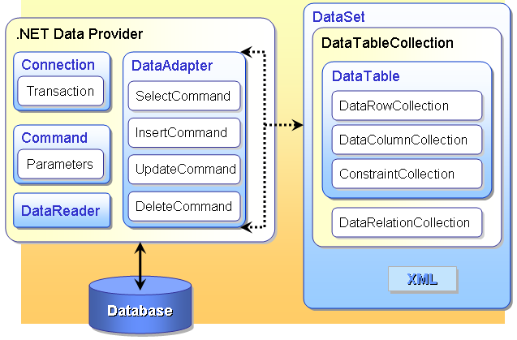
Mô hình đối tượng ADO.NET

Slide 18
Các lớp thư viện ADO.NET
System.Data.OleDb: Access, SQL Server, Oracle
System.Data.SqlClient: SQL Server
System.Data.OracleClient: Oracle
Đặc điểm:
  Cả ba thư viện trên về giao tiếp lập trình là giống nhau
  Dùng thư viện SqlClient truy xuất SQL Server nhanh hơn OleDb
  Tương tự cho OracleClient

Slide 19
Nội Dung
  ADO.NET
  Quá trình phát triển
  Đặc điểm ADO.NET
  .NET Data Provider
  DataSet
  Data Source Configuration Wizard

Slide 20
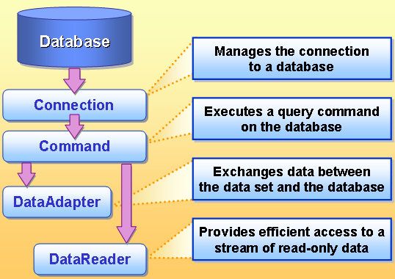
NET Data Provider
Mô hình .NET Data Provider

Slide 21
NET Data Provider - Connection
Connection
Application
Database
Thuộc tính & Phương thức
ConnectionString: chuỗi kết nối DataSource
Open(): thiết lập kết nối đến DS
Close(): đóng kết nối với DS

Slide 22
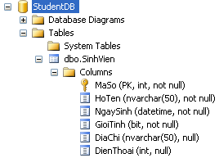
NET Data Provider - Connection
Mô tả CSDL sử dụng minh họa
Đặc điểm
Thông tin
DBMS
MS SQL Server Express 2005
DB 1
CSDL StudentDB
DB 2
CSDL Northwind

Slide 23
NET Data Provider - Connection
SQL Connection
SqlConnection cnn = new SqlConnection();
cnn.ConnectionString = “server= .\\SQLEXPRESS; database=Northwind; Trusted_Connection=true”;
cnn.Open();
//xử lý trong quá trình kết nối
…
cnn.Close();
Thay bằng “localhost” trong SQL Server 2005

Slide 24
NET Data Provider - Connection
Database
ODBC/OLE DB Connection (*)
MS Access
Driver = {Microsoft Access Driver (*.mdb)}; DBQ = <đường dẫn file access>
Provider=Microsoft.Jet.OLEDB.4.0; Data Source = <đường dẫn file access>
Driver = {SQLServer}; Server = ServerName; Database= DatabaseName; Uid=Username; Pwd=Password;
SQL Server
Provider= SQLOLEDB; Data Source=ServerName; Initial Catalog=DatabaseName; UserId=Username; Password=Password
(*): Xem thêm chuỗi kết nối trong: http://www.connectionstrings.com/?carrier=sqlserver2005

Slide 25
NET Data Provider - Connection
OLEDB Connection
OleDBConnection cnn = new OleDbSqlConnection();
cnn.ConnectionString = “Provider=Microsoft.Jet.OLEDB.4.0; Data Source =Sinhvien.mdb”;
cnn.Open();
//xử lý trong quá trình kết nối
…
cnn.Close();

Slide 26
NET Data Provider - Command
Connection
Command
Application
Database
Thuộc tính & Phương thức
Connection: kết nối để thực hiện lệnh
CommandText: câu lệnh cần thực hiện
CommandType: loại câu lệnh (Text,TableDirect, StoredProc)
ExecuteScalar(): thực hiện câu lệnh và trả về giá trị đơn
ExecuteNonQuery(): gọi các lệnh SQL, store, trả về số row bị tác động (Insert, Update, Delete…)
ExecuteReader(): thực hiện lệnh và trả về DataReader

Slide 27
NET Data Provider - Command
SQL Command
SqlConnection cnn = new SqlConnection();
cnn.ConnectionString = “server=.\\SQLEXPRESS; database=Northwind; Trusted_connection=true”;
SqlCommand cmd = new SqlCommand(“”,cnn);
cmd.CommandText = “Select COUNT(*) From Customers”;
cnn.Open();
int count = (int) cmd.ExecuteScalar();
cnn.Close();

Slide 28
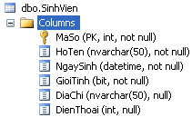
NET Data Provider - Command
SQL Command
SqlConnection conn = new SqlConnection();
conn.ConnectionString = "Data source=.\\SQLEXPRESS;"+
"Initial Catalog=StudentDB; Integrated security=yes;";
SqlCommand cmd = new SqlCommand();
cmd.CommandText =
"Insert into Sinhvien values(007,'Le Nam','1/1/1980',1,null,null)";
cmd.Connection = conn;
conn.Open();
cmd.ExecuteNonQuery();
conn.Close();

Slide 29
NET Data Provider - Command
Tham số hóa câu lệnh
  Một câu lệnh được sử dụng nhiều lần
SQL Command - Param
…
cmd.CommandText = "Insert into Sinhvien values(@MS,@HT,@NS,@GT,@DC,@DT)";
cmd.Parameters.Add("@MS", SqlDbType.Int);
cmd.Parameters.Add("@HT", SqlDbType.NVarChar);
cmd.Parameters.Add("@NS",SqlDbType.DateTime);
cmd.Parameters.Add("@GT",SqlDbType.Bit);
cmd.Parameters.Add("@DC",SqlDbType.NVarChar);
cmd.Parameters.Add("@DT",SqlDbType.Int);
Câu lệnh được tham số hóa
Khai báo tham số

Slide 30
NET Data Provider - Command
SQL Command - Param
…
cmd.Parameters["@MS"].Value = 999;
cmd.Parameters["@HT"].Value = "Nguyen Ha Giang";
cmd.Parameters["@NS"].Value = new DateTime(1978,12,4);
cmd.Parameters["@GT"].Value = 1;
cmd.Parameters["@DC"].Value = “Tan Binh";
cmd.Parameters["@DT"].Value = 5120791;
conn.Open();
int count = (int) cmd.ExecuteNonQuery();
conn.Close();
Truyền các giá trị của tham số tương ứng

Slide 31
NET Data Provider - DataReader
Connection
DataReader
Command
Application
Database
Thuộc tính & Phương thức
HasRow: cho biết câu truy vấn có trả về dữ liệu
Read(): đọc một mẫu tin
[i]: truy xuất đến cột i của mẫu tin được đọc
Close(): đóng
Truy xuất tuần tự
Chỉ đọc dữ liệu
Cơ chế kết nối

Slide 32
NET Data Provider - DataReader
DataReader
…
SqlCommand cmd = new SqlCommand("Select * From Sinhvien", conn);
SqlDataReader reader;
conn.Open();
reader = cmd.ExecuteReader();
while (reader.Read())
listBox1.Items.Add(reader["Hoten"]);
reader.Close();
conn.Close();

Slide 33
NET Data Provider - DataAdapter
DataSet
DataAdapter
Data Source
DataTable
Fill
SelectCommand
Update
UpdateCommand
DataAdapter
DataTable
Fill
SelectCommand
Update
UpdateCommand

Slide 34
NET Data Provider - DataAdapter
Thuộc tính & Phương thức
Fill(DataSet): sử dụng SelectCommand lấy dữ liệu từ Data Source đổ vào Data Set
Update(DataSet): InsertCommand, UpdateCommand, DeleteCommand cập nhật dữ liệu trong DataSet vào DataSource
DataBase
Update
DataAdapter
Update
DataSet
Fill
Fill

Slide 35
NET Data Provider - DataAdapter
DataAdapter
string strConn="Server=.\\SQLEXPRESS; Database=StudentDB; Trusted_connection=true";
SqlDataAdapter adapter = new
SqlDataAdapter("Select * From Sinhvien",strConn);
DataSet ds = new DataSet();
adapter.Fill(ds);
// thao tác trên dataset
…
adapter.Update(ds);

Slide 36
Nội Dung
  ADO.NET
  Quá trình phát triển
  Đặc điểm ADO.NET
  .NET Data Provider
  DataSet
  Data Source Configuration Wizard

Slide 37
DataSet
DataSet: là phần cơ sở dữ liệu được lưu trữ trong bộ nhớ (in-memory database)
Cơ chế không kết nối
Nhờ đối tượng DataAdapter làm trung gian
Hỗ trợ đầy đủ đặc tính XML
Thao tác được với tất cả mô hình lưu trữ hiện tại: flat, relational, hierarchical

Slide 38
DataSet vs. DataReader
DataSet
DataReader
Read/write access to data
Read-only
Includes multiple tables from different databases
Based on one SQL statement from one database
Disconnected
Connected
Bind to multiple controls
Bind to one control only
Forward and backward scanning of data
Forward-only
Slower access
Faster access
Supported by Visual Studio .NET tools
Manually coded

Slide 39

DataSet
Các thành phần
  Tables
  Relations
DataSet
Tables
DataTable
DataRow(s)
Relations
DataColumn
DataRelation
Constraint(s)
DataRelation
DataTable
DataTable

Slide 40
DataSet
DataSet
.Tables[...]
.Relations[...]
...
DataTable
.Columns[..]
.Rows[..]
DataTable
.Columns[...]
.Rows[...]
.DefaultView
...
schema
DataColumn
DataColumn
DataRow
data
DataRow
DataView
DataRelation
DataRelation

Slide 41
DataSet - DataTable
DataTable: thể hiện một bảng trong CSDL
Thuộc tính & Phương thức
TableName: tên của bảng dữ liệu
Columns: danh sách các cột
Rows: danh sách các mẫu tin
PrimaryKey: danh sách các cột là khóa chính
NewRow(): tạo một mẫu tin mới

Slide 42
DataSet - DataColumn
DataColumn: đại diện cho một cột trong bảng
  ColumnName: tên cột
  DataType: kiểu dữ liệu
DataTable
Column1 | Column2 | … | Column n

Slide 43
DataSet - DataRow
DataRow: đại diện cho mẫu tin trong bảng
  RowState: trạng thái Added, Modified, Deleted,…
  [i]: truy xuất đến cột i
  Delete(): đánh dấu xóa mẫu tin
DataTable
Column1 | Column2 | … | Column n
abc | xyz |  | omt
… | … |  | …
… | … |  | …
Row

Slide 44
DataSet
DataSet – Update Row
string strConn = "data source=.\\SQLEXPRESS; Initial Catalog=StudentDB; integrated security=yes;";
string strCmd = "Select * From Sinhvien";
SqlDataAdapter da = new SqlDataAdapter(strCmd, strConn);
SqlCommandBuilder builder = new SqlCommandBuilder(da);
DataSet ds = new DataSet();
da.Fill(ds);
foreach (DataRow dr in ds.Tables[0].Rows)
dr["Ngaysinh"] = DateTime.Now;
da.Update(ds);

Slide 45
DataSet
DataSet – Delete Row
…
SqlDataAdapter da = new SqlDataAdapter(strCmd, strConn);
SqlCommandBuilder builder = new SqlCommandBuilder(da);
DataSet ds = new DataSet();
da.Fill(ds);
DataTable table = ds.Tables[0];
DataRow[] rows = table.Select("Ngaysinh<'1/1/1980'");
foreach (DataRow r in rows)
r.Delete();
da.Update(ds);

Slide 46
Nội Dung
  ADO.NET
  Quá trình phát triển
  Đặc điểm ADO.NET
  .NET Data Provider
  DataSet
  Data Source Configuration Wizard

Slide 47
Data Source Configuration Wizard
Trong VS.NET 2005 có chức năng Data Source Configuration Wizard
  Nhanh chóng thiết lập Data Source cho project
  Xây dựng form hiển thị và thao tác dữ liệu
    Thông qua thao tác kéo thả từ Data Source

Slide 48
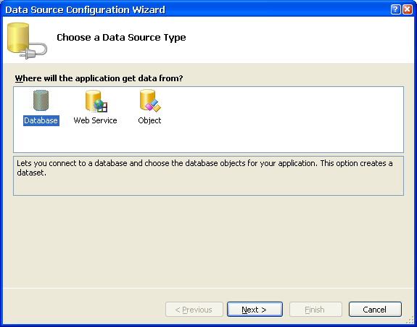
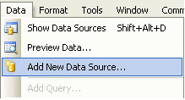
Data Source Configuration Wizard
Tạo một ứng dụng Windows Application
Trong menu Data | Add New Data Source…

Slide 49
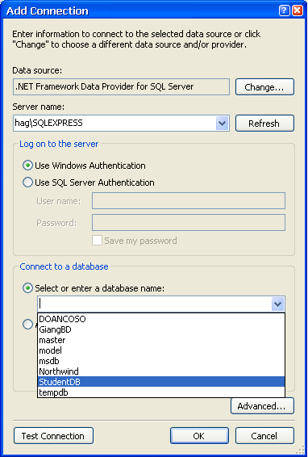
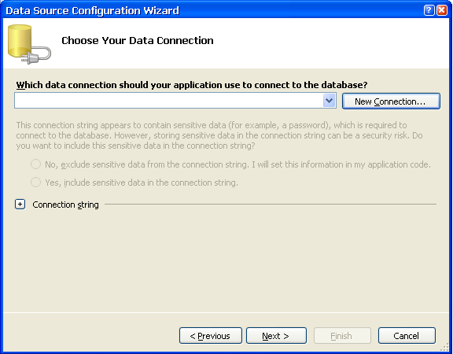
Data Source Configuration Wizard
Tạo New Connection

Slide 50
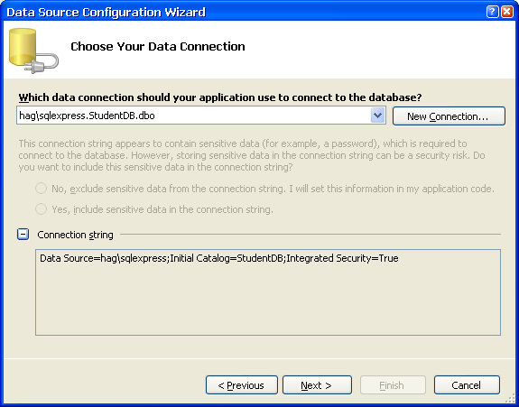
Data Source Configuration Wizard
Hoàn tất khai báo Data Source
Chuỗi kết nối

Slide 51
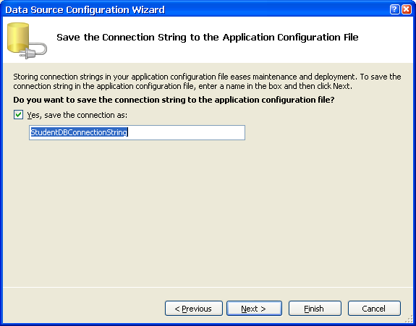
Data Source Configuration Wizard
Lưu chuỗi kết nối trong file cấu hình
Tên của chuỗi kết nối

Slide 52
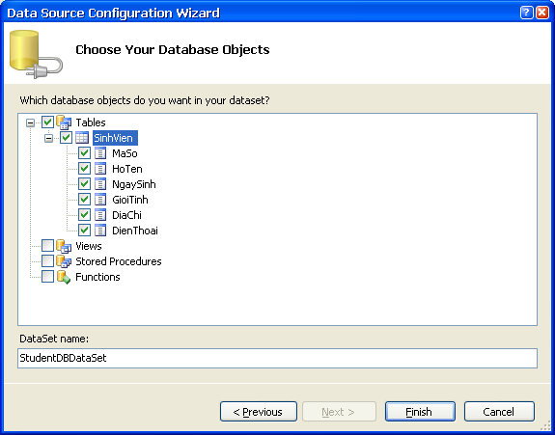
Data Source Configuration Wizard
Chọn bảng dữ liệu
Bảng Sinhvien và các field
Tên của DataSet

Slide 53
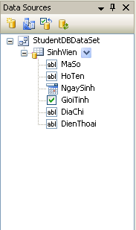
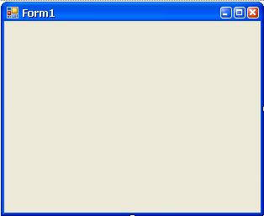
Data Source Configuration Wizard
Wizard sẽ tạo ứng dụng với Data Source
Form in Design View
Data Sources Windows

Slide 54
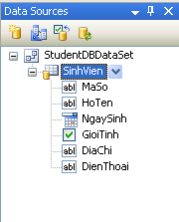
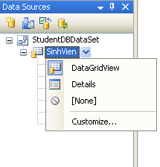
Data Source Configuration Wizard
Kéo thả binding control vào Form
  Trong cửa sổ Data Source
    Chọn bảng cần sử dụng
      Thiết lập view là DataGridView hay Details
        Kích chọn vào dấu mũi tên xuống sau tên bảng

Slide 55
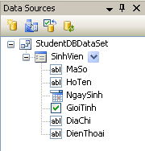
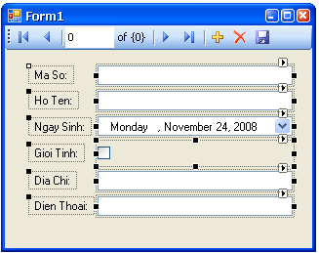

Data Source Configuration Wizard
Kéo Table thả vào Form
  Tự động tạo các binding control cho table
Detail

Slide 56
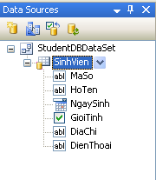
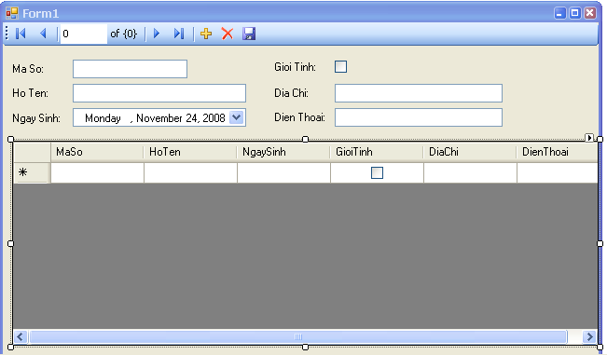

Data Source Configuration Wizard
Bổ sung DataGridView cho Form
  Thay đổi Table sang DataGrid
  Kéo Table trong Data Source thả vào Form
DataGridView

Slide 57
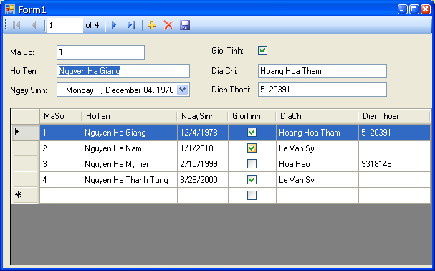
Data Source Configuration Wizard
Kết quả ứng dụng
Chưa viết code!

Slide 58
Q&A

